Slide 1
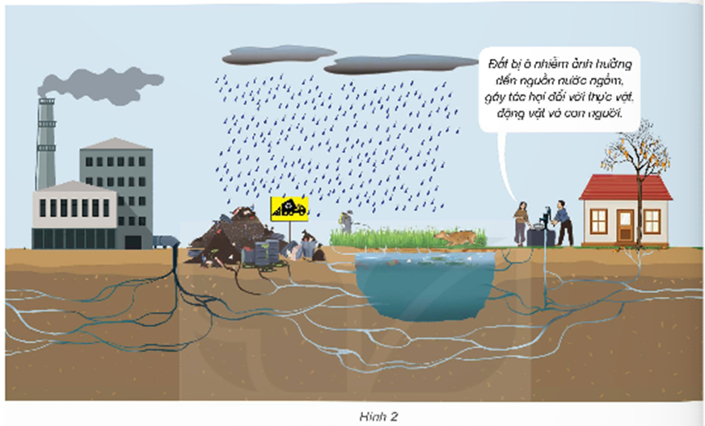

Thứ … ngày … tháng … năm …

Slide 2

YÊU CẦU CẦN ĐẠT
YÊU CẦU CẦN ĐẠT
Trong bài học này, em sẽ tìm hiểu:
Trong bài học này, em sẽ tìm hiểu:
Nguyên nhân, tác hại của ô nhiễm, xói mòn đất.
Một số biện pháp chống ô nhiễm, xói mòn đất.

Slide 3


Slide 4

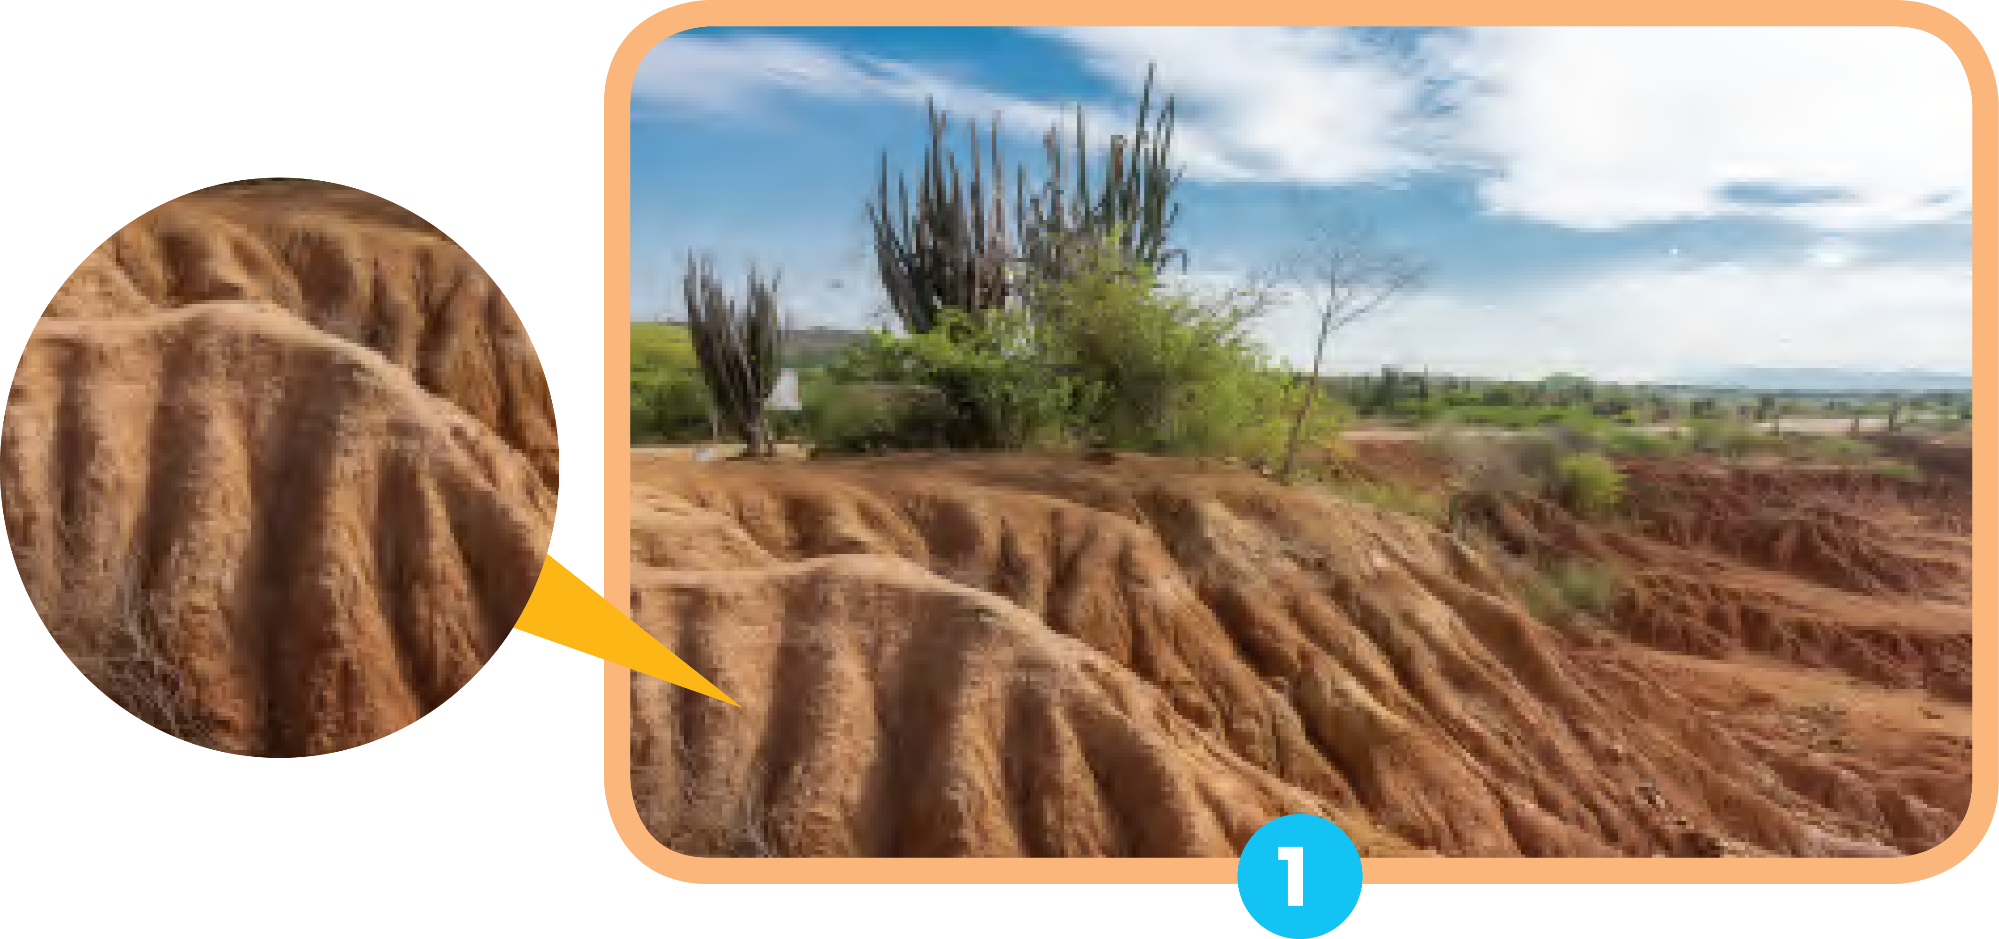
Hình 1 mô tả hiện tượng gì?
Hình 1 mô tả hiện tượng đất bị xói mòn.

Slide 5


Slide 6


Slide 7

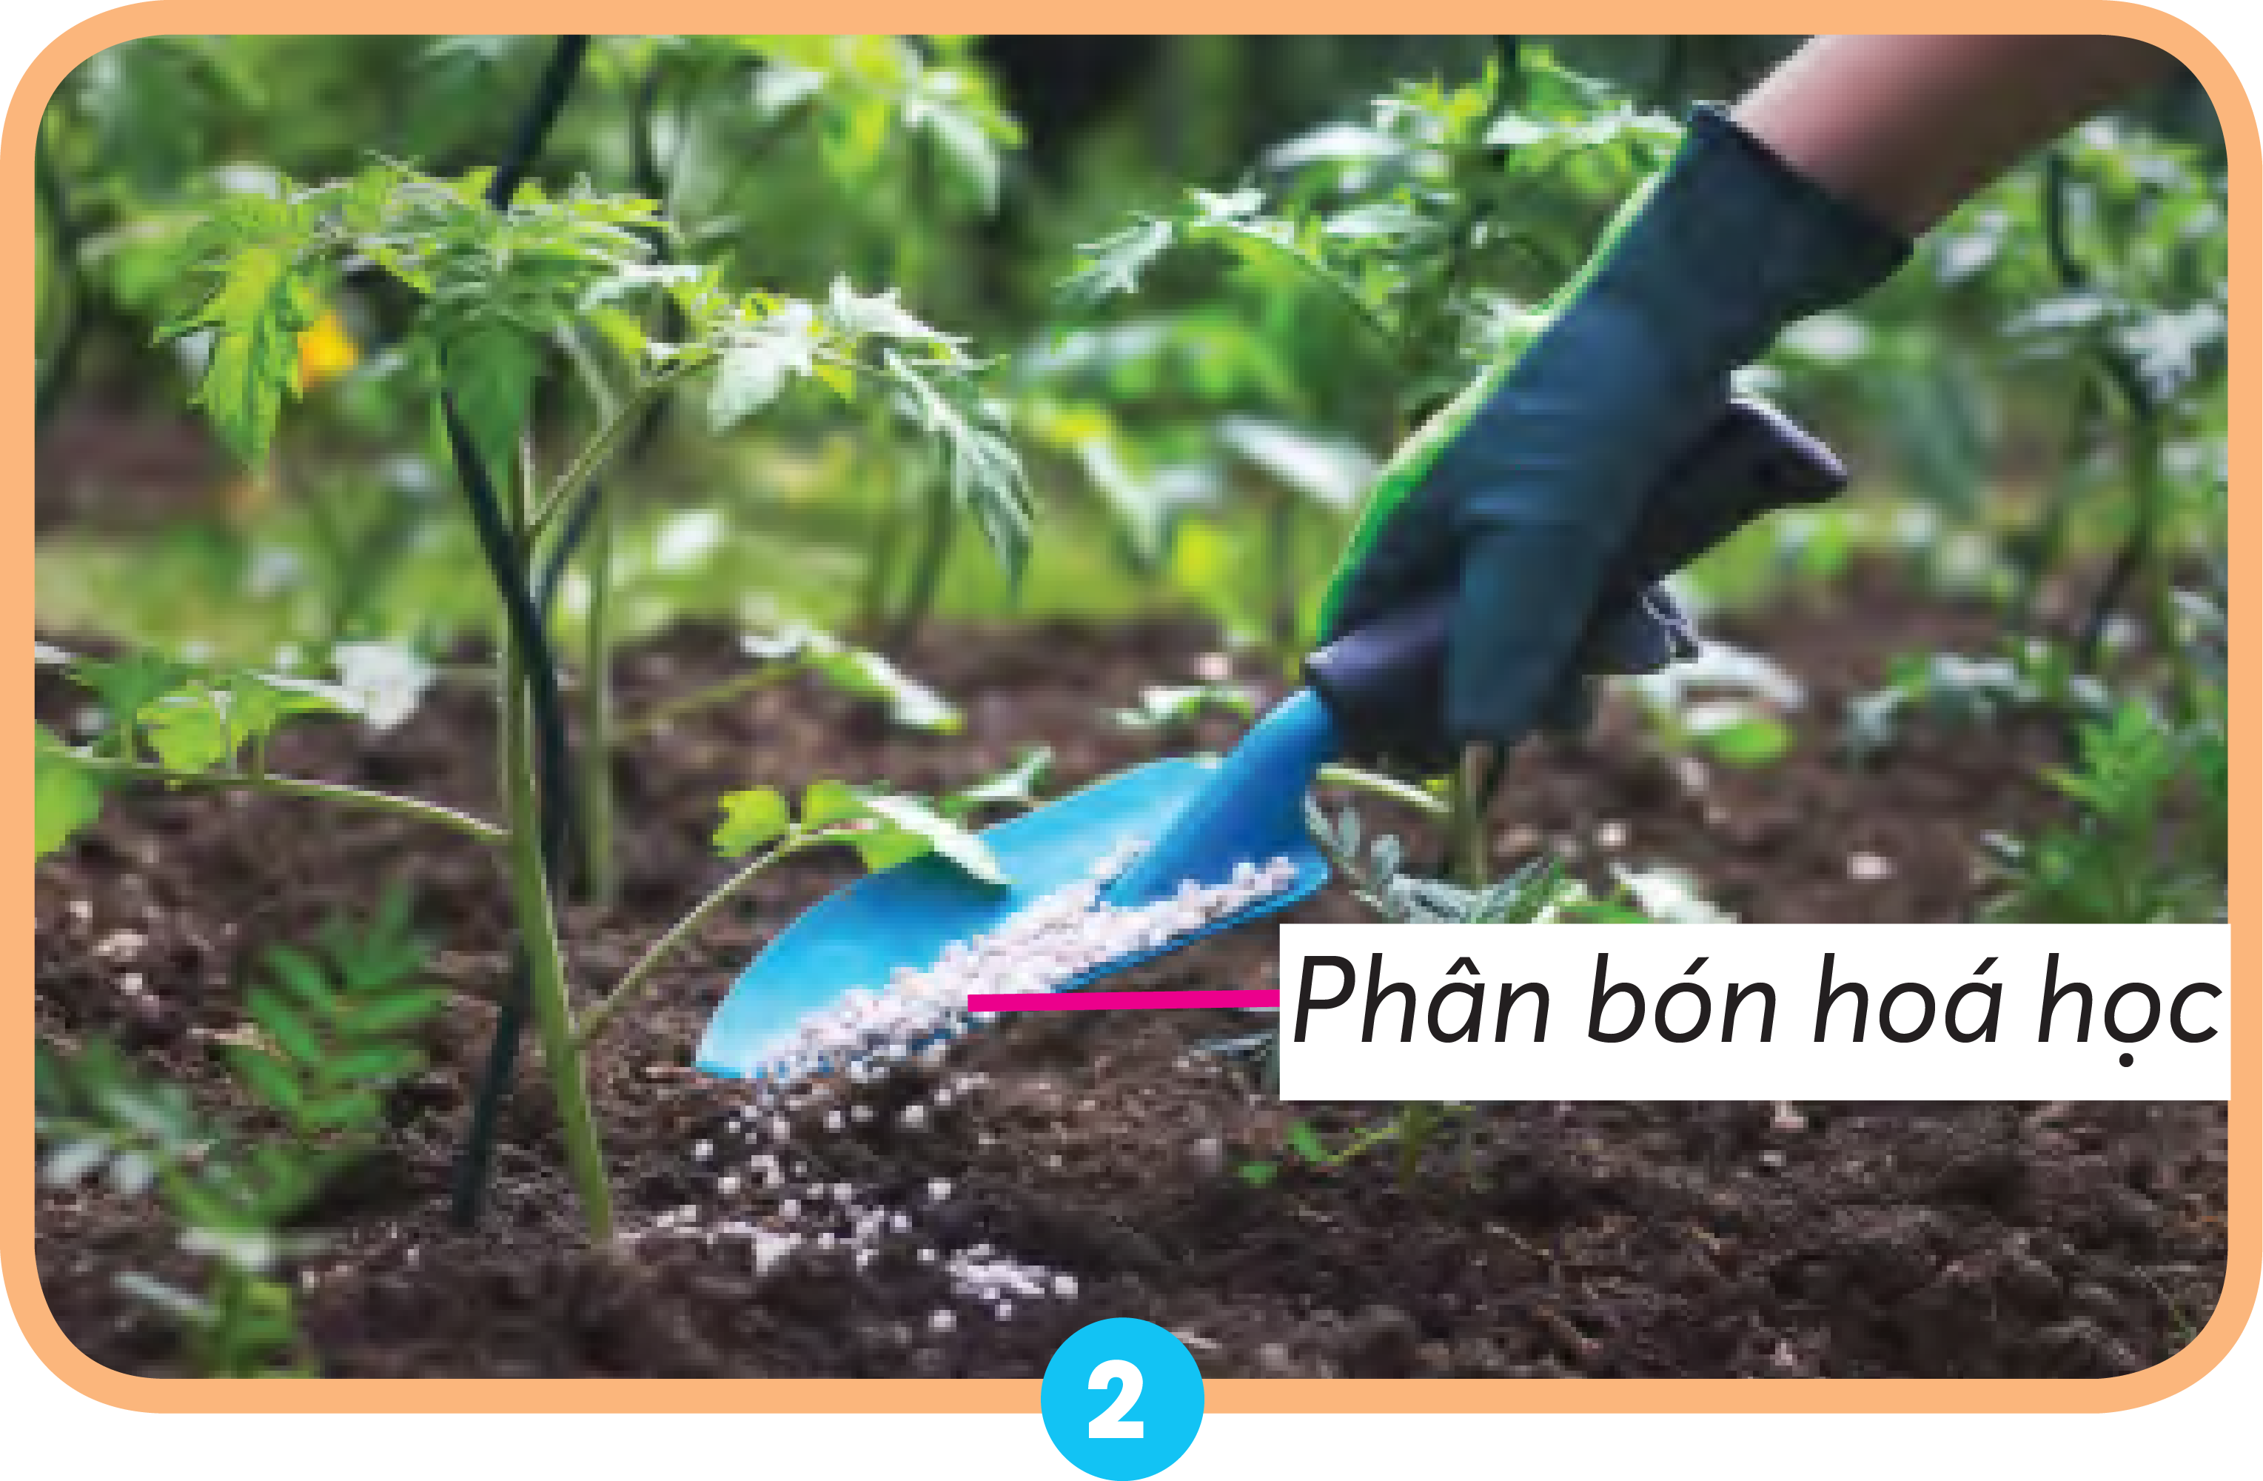

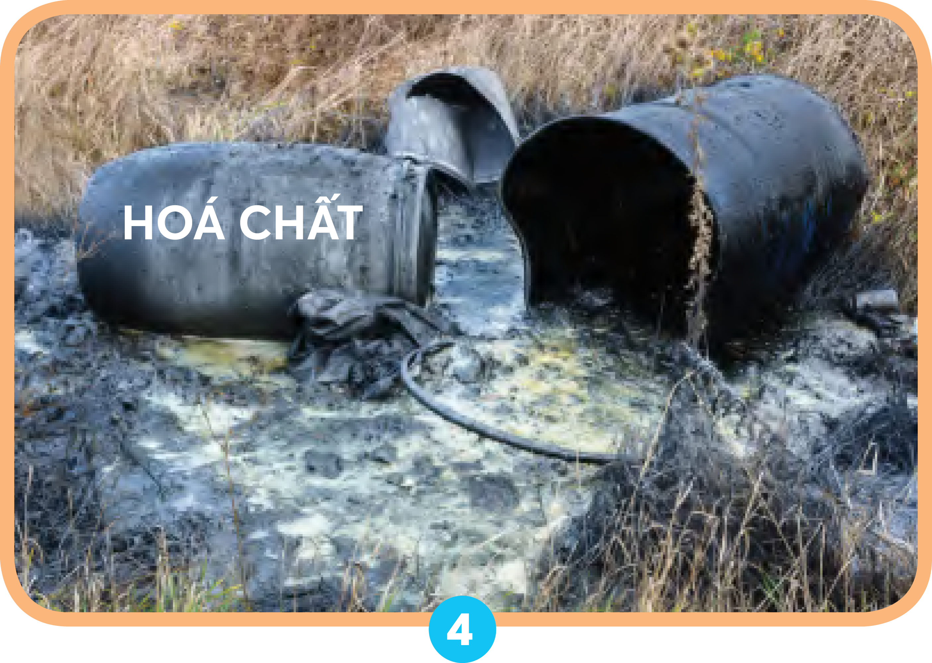
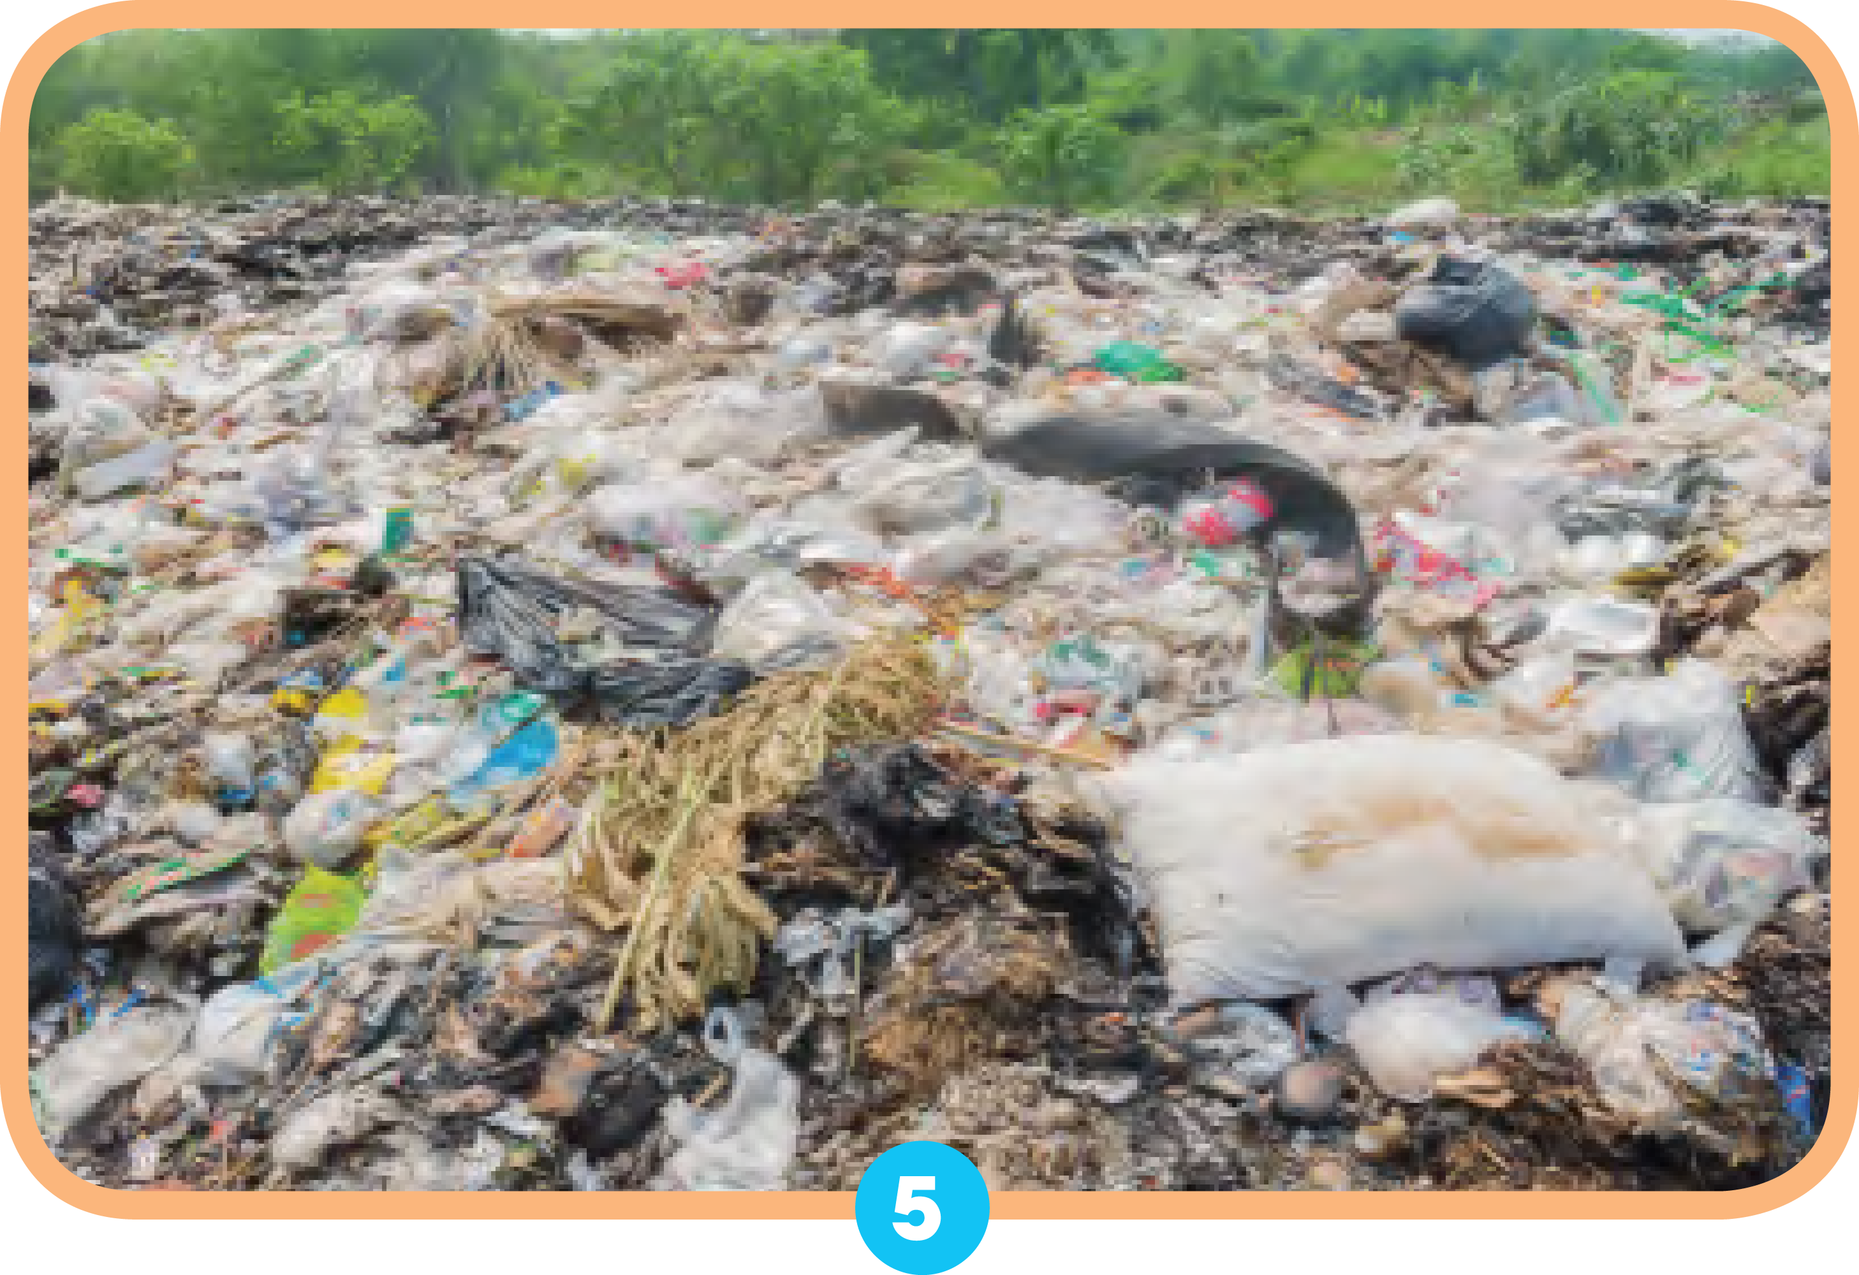
Nguyên nhân gây ô nhiễm đất
1
Đọc thông tin, quan sát các h.nh từ 2 đến 8 và cho biết:
■ Nguyên nhân nào gây ô nhiễm đất do con người?
■ Nguyên nhân nào gây ô nhiễm đất do tự nhiên?
Hiện tượng ô nhiễm đất xảy ra khi đất bị nhiễm các chất hoá học, chất thải độc hại, nhiễm mặn,... ảnh hưởng tiêu cực tới đời sống của con người và sinh vật.

Slide 8
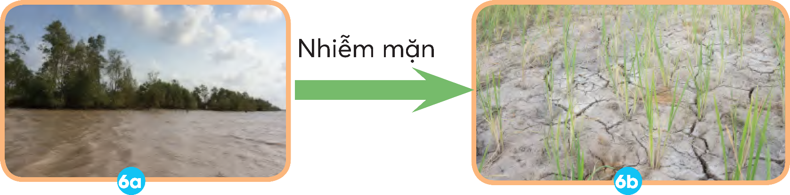
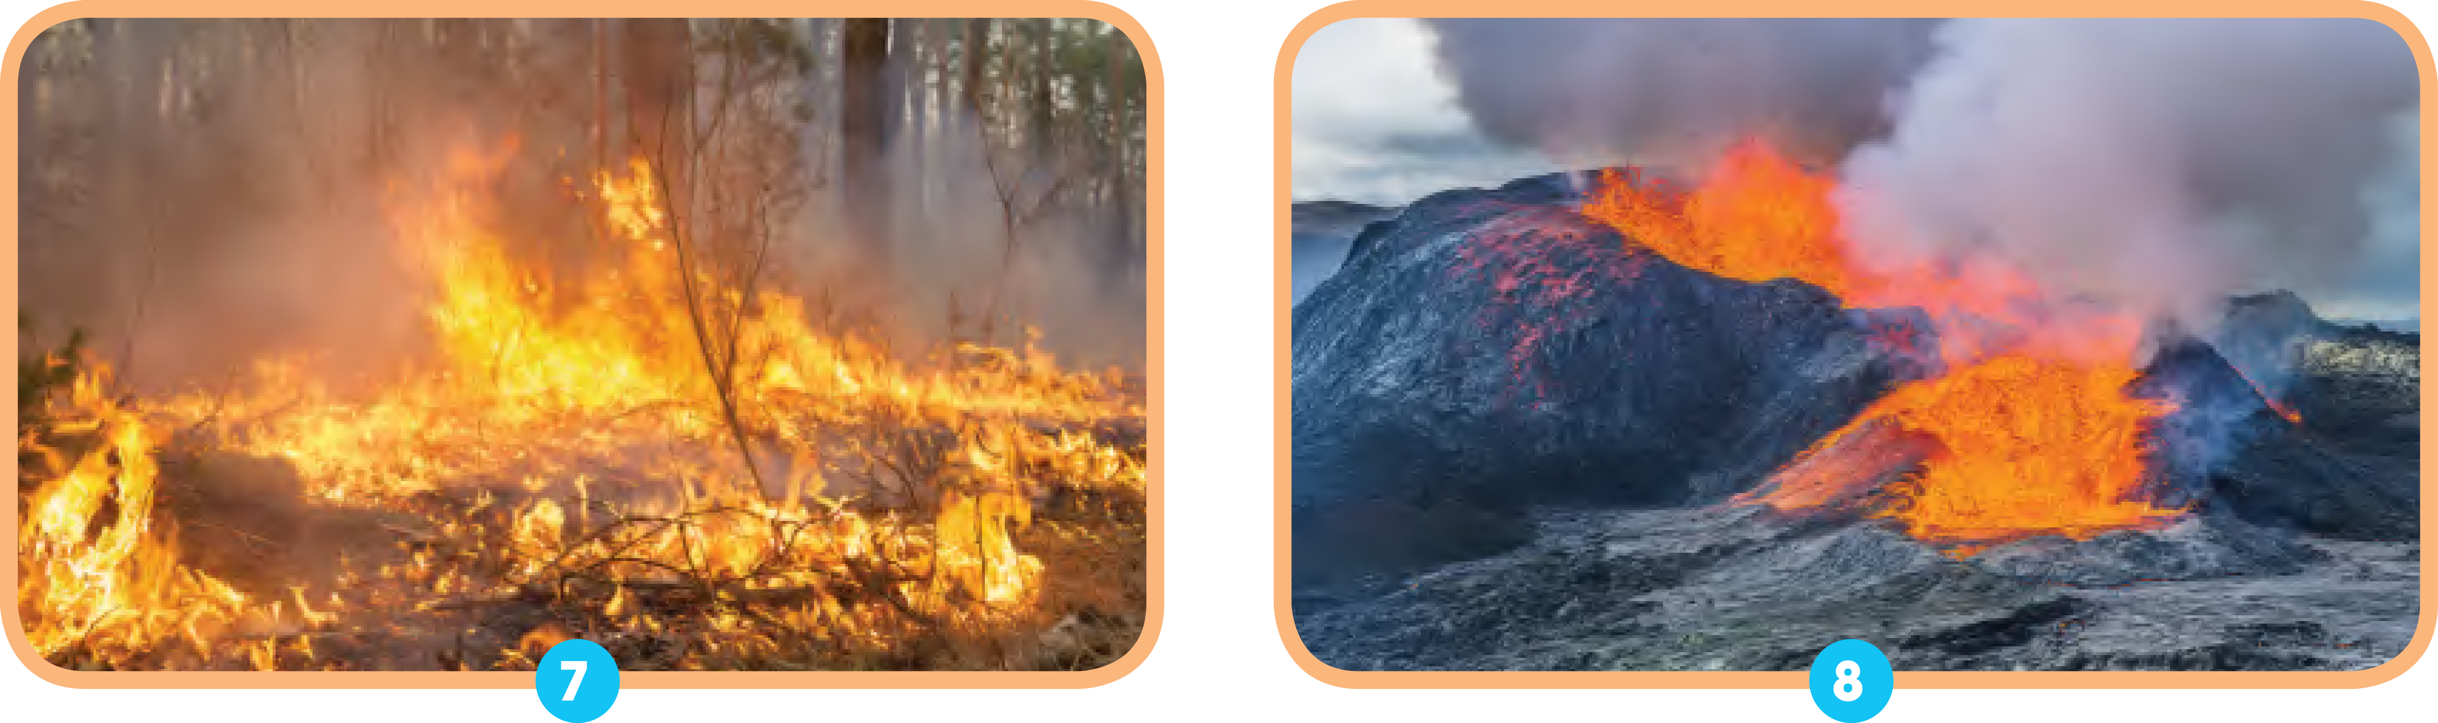

Slide 9





THẢO LUẬN NHÓM ĐÔI

Slide 10
Sử dụng không hợp lí phân bón hóa học trong nông nghiệp
Nguyên nhân gây ô nhiễm đất do con người

Slide 11
Sử dụng không hợp lí thuốc bảo vệ thực vật trong nông nghiệp
Nguyên nhân gây ô nhiễm đất do con người

Slide 12
Xả chất thải công nghiệp không qua xử lí ra ngoài môi trường
Nguyên nhân gây ô nhiễm đất do con người

Slide 13
Xả rác thải sinh hoạt không qua xử lí ra ngoài môi trường
Nguyên nhân gây ô nhiễm đất do con người

Slide 14
Nhiễm mặn, nhiễm phèn
Nguyên nhân gây ô nhiễm đất do tự nhiên

Slide 15
Cháy rừng tự nhiên (do sét đánh, khô hạn.....)
Nguyên nhân gây ô nhiễm đất do tự nhiên

Slide 16
Cháy rừng do một số hoạt động của con người (như đốt rừng làm nương, rẫy....)
Nguyên nhân gây ô nhiễm đất do con người

Slide 17
Núi lửa phun trào nham thạch
Nguyên nhân gây ô nhiễm đất do tự nhiên

Slide 18
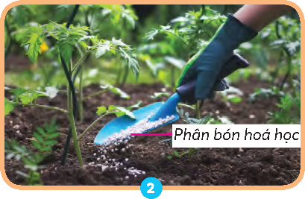


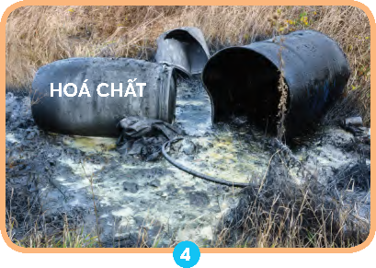
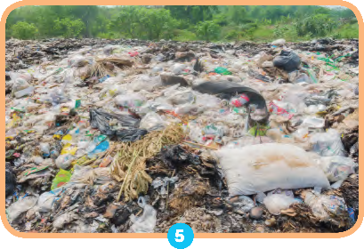
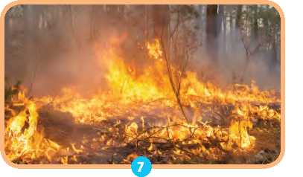
Nguyên nhân gây ô nhiễm đất do con người
Nguyên nhân gây ô nhiễm đất do tự nhiên

Slide 19
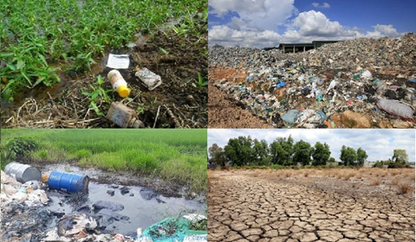
Em biết những nguyên nhân nào khác gây ô nhiễm đất?

Slide 20
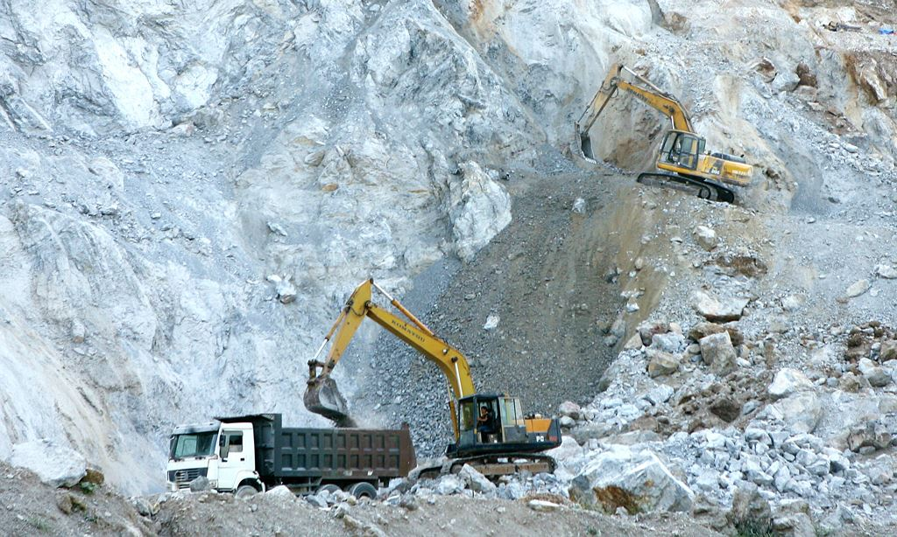

Những nguyên nhân khác gây ô nhiễm đất: Khai thác khoáng sản; sự ăn mòn các bể chứa ngầm; mưa a - xit; đạn dược, tác nhân hóa học và các tác nhân chiến tranh khác; sự cố tràn dầu…

Slide 21
KẾT LUẬN:
+ Nguyên nhân do con người: sử dụng không hợp lí phân bón hoá học và thuốc bảo vệ thực vật trong nông nghiệp; các chất ô nhiễm từ chất thải do hoạt động công nghiệp, xây dựng và sinh hoạt; cháy rừng do một số hoạt động của con người;...
+ Nguyên nhân do tự nhiên: nhiễm mặn, nhiễm phèn; cháy rừng do sét đánh, núi lửa phun trào;...

Slide 22


Slide 23


Cùng thảo luận: Những nguyên nhân nào gây ô nhiễm đất ở địa phương em? Chia sẻ với bạn.

Slide 24
Những nguyên nhân gây ô nhiễm đất ở địa phương em:
Sử dụng không hợp lí phân bón hóa học và thuốc bảo vệ thực vật trong nông nghiệp; các chất ô nhiễm từ chất thải do hoạt động công nghiệp, xây dựng và sinh hoạt; ô nhiễm do hoạt động khai thác núi đá vôi…

Slide 25
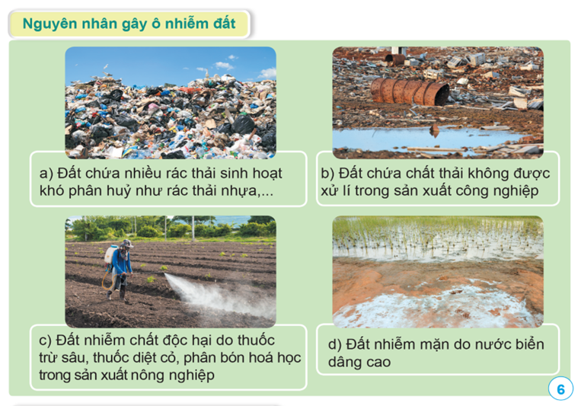

Slide 26


Slide 27

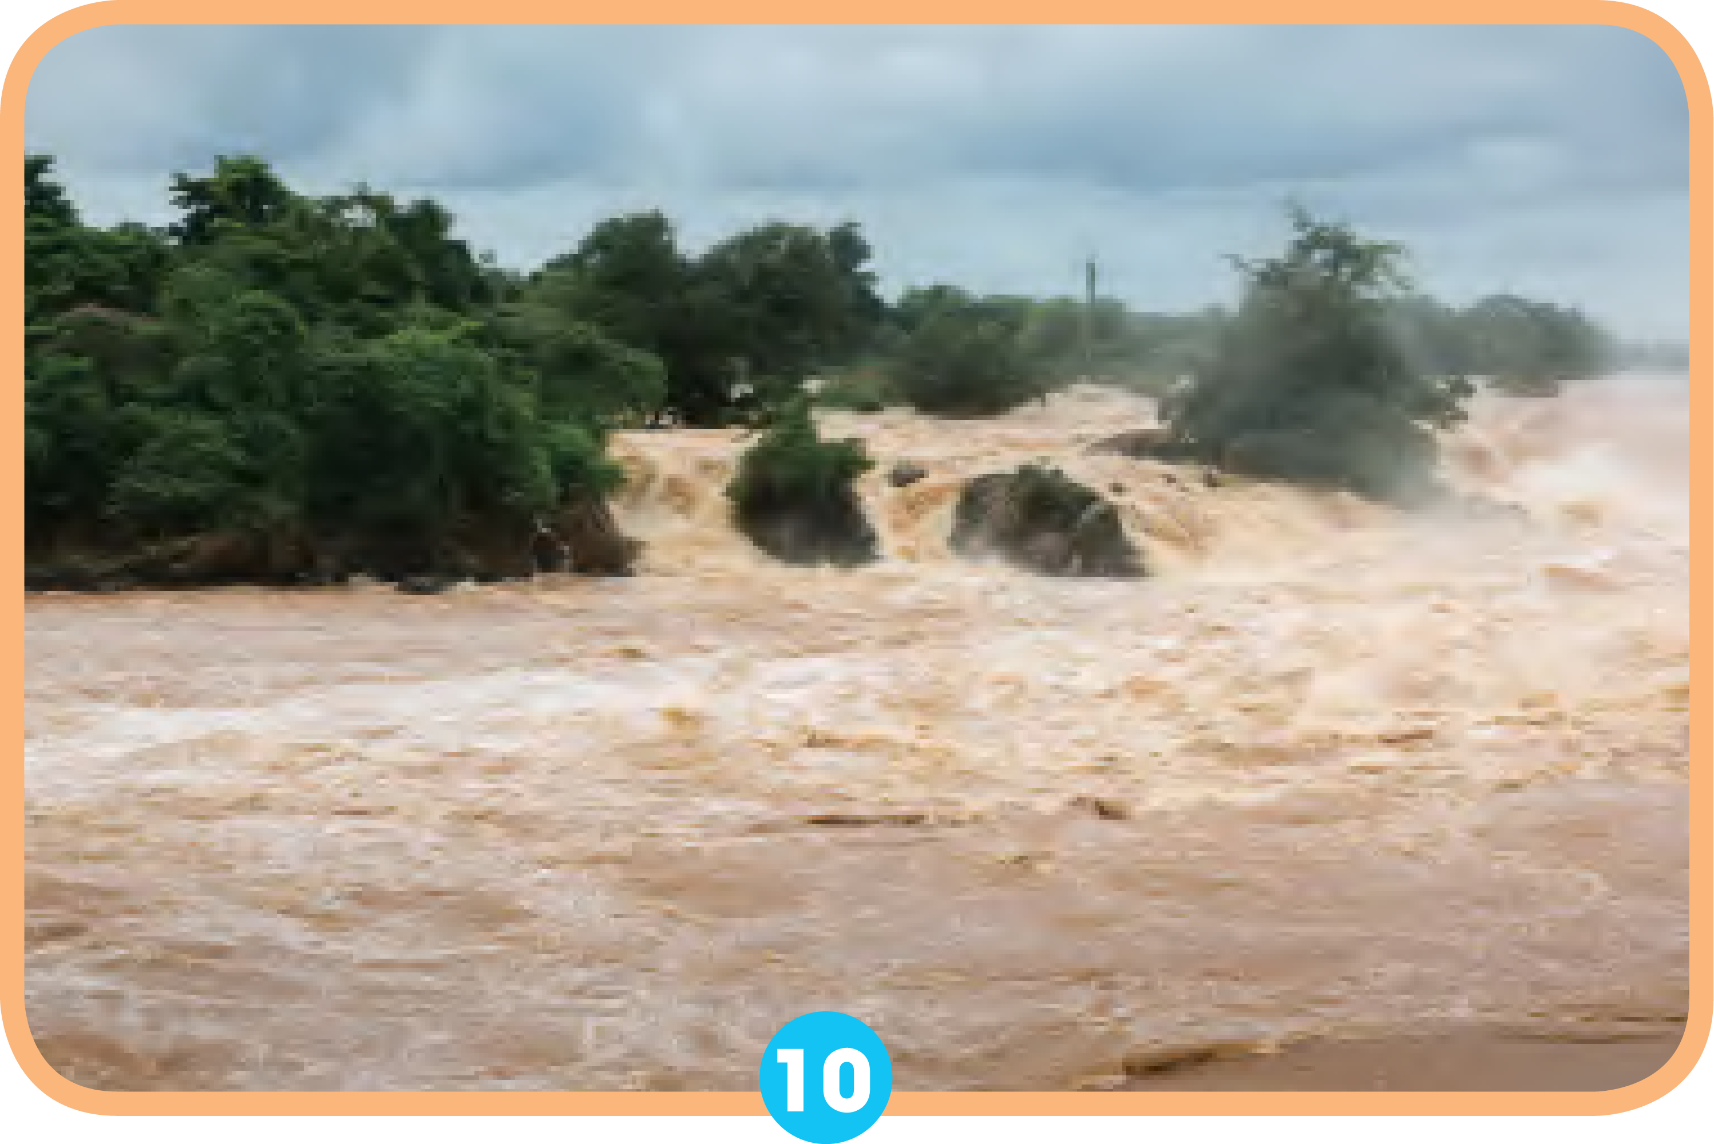
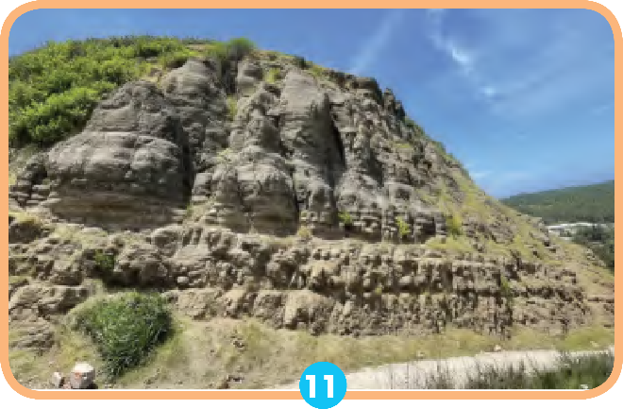
2
Nguyên nhân gây xói mòn đất
■ Đọc thông tin, quan sát các hình dưới đây và cho biết những nguyên nhân gây xói mòn đất.
Hiện tượng xói mòn xảy ra khi đất bị mất lớp đất trên bề mặt, tầng đất bên dưới bị phá huỷ,…

Slide 28

Các nhóm khác quan sát – lắng nghe – nhận xét
Các nhóm khác quan sát – lắng nghe – nhận xét

Slide 29
Xói mòn đất do phá rừng.

Slide 30
Xói mòn đất do lũ lụt.

Slide 31
Xói mòn đất do gió.

Slide 32
Chia sẻ với bạn những nguyên nhân khác gây xói mòn đất.

Slide 33
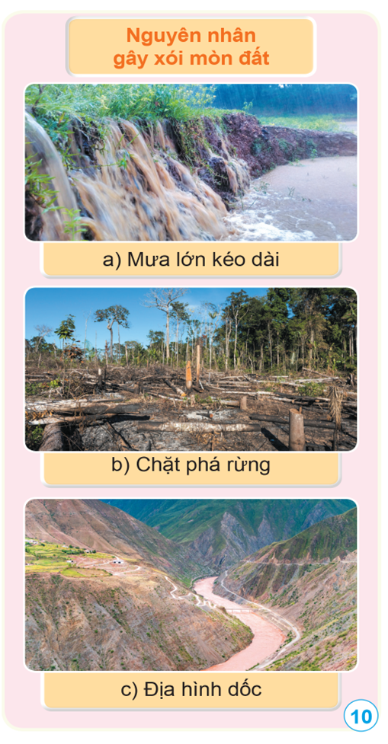


Slide 34
Nguyên nhân khác gây xói mòn đất:
Do chăn thả gia súc tự do, hoạt động du canh du cư, địa hình đất dốc; do mưa và nước mưa chảy tràn…

Slide 35
KẾT LUẬN:
Nguyên nhân gây xói mòn đất: chặt phá rừng; bão, lũ, gió và địa hình dốc,...

Slide 36


Slide 37


CÁC BẠN ĐÁNH GIÁ TIẾT HỌC CỦA CHÚNG TA
NHƯ THẾ NÀO?
rất vui
vui

Slide 38


